Slide 1
Ciência da Computação
Apresentação do Curso

Slide 2
Escola de Ciências Exatas e Arquitetura
Engenharia e Tecnologia

Slide 3
Organograma da Universidade
Reitor
Paolo Tommasini
Diretor Acadêmico
Luciano Freire
Gerente da Escola
Augusto Mendes Gomes Jr
Coordenação
Augusto Mendes
Coordenação
Emerson Paduan
Coordenação
Gaspar
Coordenação
Carlos Carneiro
Coordenação
Luciana Tiemi
CCO
PA1, PA2 e VO
Tec ADS
CEN
AVC
CEN, VO
Eng. de Produção
VO, PA2, CEN
Eng. Civil
VO, CEN, PA2
SI
PA1, PA2, VO, CEN
Tec GTI
CEN
Eng. Mecânica
VO
Eng. Ambiental
VO
Eng. Comp.
VO
Eng. Elétrica
VO

Slide 4
Curso de Ciência da Computação
Bacharelado
Duração: 8 semestres (4 anos)
O que faz o profissional Bacharel em Ciência da Computação?
Elabora os mais diversos softwares, desde sistemas de gestão até aplicativos para web e celulares.
Diagnostica problemas, propõe soluções e coordenar projetos envolvendo recursos computacionais;
Seleciona, implanta, configura e mantem sistemas computacionais, utilizando tecnologias como banco de dados, redes de computadores e sistemas operacionais;
Desenvolve sistemas de software;
Desenvolve pesquisa científica e tecnológica em computação;
Aplicar a tecnologia computacional em áreas multidisciplinares como multimídia, jogos e realidade virtual;
Atuar de forma empreendedora a partir da identificação de oportunidades e concretização de negócios em computação.

Slide 5
Horário de Aulas
Turno | Início | Término | Aula
Matutino (Calouros) | 9:00 | 10:15 | 1º tempo
 | 10:15 | 10:35 | INTERVALO
 | 10:35 | 11:50 | 2º tempo
Turno | Início | Término | Aula
Noturno | 19:00 | 20:15 | 1º tempo
 | 20:15 | 20:35 | INTERVALO
 | 20:35 | 21:50 | 2º tempo

Slide 6
Matriz Curricular
1º semestre
Circuitos Digitais
Fundamentos para Computação
Matemática
Algoritmos e Programação
Comunicação
2º semestre
Cálculo I
Arquitetura e Organização de Computadores
Programação Orientada a Objetos
Técnicas de Programação
Desenvolvimento Humano e Social
3º semestre
Engenharia de Software I
Geometria Analítica e Álgebra Linear
Estrutura de Dados
Sistemas Operacionais
Antropologia e Cultura Brasileira
4º semestre
Banco de Dados I
Interface Humano Computador
Pesquisa, Ordenação e Técnicas de Armazenamento
Fundamentos de Redes de Computadores
Probabilidade e Estatística
5º semestre
Banco de Dados II
Engenharia de Software II
Desenvolvimento de Software para Web
Laboratório de Redes de Computadores
Análise de Algoritmos
Desafios Contemporâneos
6º semestre
Sistemas Distribuídos
Linguagens Formais e Autômatos
Microcontroladores
Computação para Dispositivos Móveis
Metodologia Científica
7º semestre
Paradigmas de Linguagem de Programação
Inteligência Artificial
Introdução a Teoria dos Grafos
Laboratório de Software e Projetos
Optativa I
8º semestre
Compiladores
Computação Gráfica
Processamento de Imagens
Gestão de Projetos
Segurança e Auditoria de Sistemas
Estágio
Optativa II

Slide 7
Estágio Curricular
240 horas a serem cumpridas nos cursos de Graduação
Válido a partir do penúltimo semestre
Anterior ao último ano vale horas de Atividades Complementares
Convalidação de Estágio
CLT
Prestador de Serviços
Proprietário de Empresas

Slide 8
Atividades Complementares
260 horas
Atividades realizadas durante todo curso
Exemplos
Estágio realizado até o penúltimo ano
Cursos
Palestras
Certificações
Trabalho Voluntário
Monitoria
Iniciação Científica
Representação de Turma
Etc.

Slide 9
CRITÉRIO DE AVALIAÇÃO
NF = N1 x 0,4 + N2 x 0,6
NF ≥ 5,0 (APROVADO)
Nota N1: Composta por 3 instrumentos de avaliação
- Instrumento 1: Teste de Progresso.
- Instrumento 2: Avaliação Dissertativa.
- Instrumento 3: Atividade à critério do professor (Prova, Trabalhos, listas de exercícios, Seminários, entre outros).
- A nota final N1 será composta pela Média Aritmética dos 3 instrumentos de avaliação
Nota N2: Avaliação Oficial N2 (Modelo ENADE) Avaliação Substitutiva: Substitui APENAS a Avaliação N2

Slide 10
Datas Importantes
Feriado / Recesso
Dias com Atividades e Palestras
Teste de Progresso
Provas N2 e Sub
Dias Letivos
Obs: 30/11 data final de lançamento da nota N1

Slide 11
Cursos da Área de Informática
Critérios de Frequência:
Faltas: Lançadas Mensalmente
Problemas: conversem com os professores antes do lançamento.
Após o lançamento não será permitida a alteração.
O aluno é responsável por suas faltas.
Apenas erros de digitação podem ser corrigidos.
Atestados são válidos apenas para doenças infecto-contagiosas ou internações acima de 15 dias. Existe um prazo máximo para entrega na Central do Aluno.

Slide 12
Reuniões
Cronograma de Reuniões com representantes
1 ou 2 reuniões Semestrais
Início e Final do Semestre
Atendimento na Coordenação
Localização da Coordenação
VO: Unidade V – 8o Andar
CE: 1o Andar
PA 1 : 15o Andar
PA 2: 16o Andar

Slide 13
Rede Laureate

Slide 14
Presença Global
29 Países
+60 Instituições
150 Campi + Online
740,000 estudantes
FRANÇA
ÉCOLE SUPÉRIEURE DU COMMERCE EXTÉRIEUR (“ESCE”), ÉCOLE CENTRALE D’ELECTRONIQUE (ECE) and INSTITUT FRANÇAIS DE GESTION (“IFG”)
REINO UNIDO / HOLANDA
UNIVERSITY OF LIVERPOOL ONLINE
ALEMANHA
BiTS - BUSINESS AND INFORMATION TECHNOLOGY SCHOOL
BTK GROUP
CHINA
LES ROCHES JIN JIANG INTERNATIONAL HOTEL MANAGEMENT COLLEGE, HUNAN INTERNATIONAL ECONOMICS UNIVERSITY (“HIEU), SICHUAN TIANYI UNIVERSITY and Xi’AN JIAOTONG - LIVERPOOL UNIVERSITY
ESPANHA
UNIVERSIDAD EUROPEA DE MADRID (“UEM”) , INSTITUTE FOR EXECUTIVE DEVELOPMENT (“IEDE”), CENTRO SUPERIOR DE EDIFICACIÓN (“CSE”) and LES ROCHES - MARBELLA
SUÍÇA
GLION INSTITUTE OF HIGHER EDUCATION (“GLION”) and LES ROCHES INTERNATIONAL SCHOOL OF HOTEL MANAGEMENT SCHOOL
ESTADOS UNIDOS
WALDEN UNIVERSITY, KENDALL COLLEGE, NEWSCHOOL OF ARCHITECTURE & DESIGN, NATIONAL HISPANIC UNIVERSITY and SANTA FE UNIVERSITY OF ART AND DESIGN
PORTUGAL
INSTITUTO SUPERIOR DE LÍNGUAS E ADMINISTRAÇÃO
MÉXICO
UNIVERSIDAD DEL VALLE DE MÉXICO (“UVM”) , UNIVERSIDAD DEL DESARROLLO PROFESIONAL (“UNIDEP”) and UNIVERSIDAD TECNOLÓGICA DE MÉXICO (UNITEC)
ITÁLIA
DOMUS ACADEMY and
NUOVA ACCADEMIA DI BELLE ARTI (“NABA”)
◆
BALTIMORE, MD
WORLDWIDE HEADQUARTERS
JAPÃO
ST. THOMAS UNIVERSITY
AMERICA CENTRAL
UNIVERSIDAD INTERAMERICANA, UNIVERSIDAD LATINOAMERICANA DE CIENCIA Y TECNOLOGÍA (“ULACIT”), UNIVERSIDAD TECNOLÓGICA CENTROAMERICANA (“UNITEC”) , UNIVERSIDAD AMERICANA and UNIVERSIDAD LATINA
MARROCOS
L’UNIVERSITE INTERNATIONALE de CASABLANCA (UIC)
MALÁSIA & INDONÉSIA
INTI EDUCATION GROUP
CHIPRE
EUROPEAN UNIVERSITY CYPRUS
ÍNDIA
PEARL ACADEMY OF FASHION
ARÁBIA SAUDITA
RIYADH POLYTECHNIC INSTITUTE (RPI)
EQUADOR
UNIVERSIDAD DE LAS AMÉRICAS (“UDLA”)
TURQUIA
ISTANBUL BILGI UNIVERSITY
PERU
UNIVERSIDAD PERUANA DE CIENCIAS APLICADAS (“UPC”) and UNIVERSIDAD PRIVADA DEL NORTE (“UPN”)
BRASIL
UNIVERSIDADE ANHEMBI MORUMBI, UNIVERSIDADE POTIGUAR (“UnP”), UNIVERSIDADE SALVADOR (UNIFACS), BUSINESS SCHOOL SÃO PAULO, CENTRO UNIVERSITÁRIO DO NORTE (“UniNorte”), ESADE and INSTITUTO BRASILEIRO DE MEDICINA DE REABILITAÇÃO (“Uni IBMR”), CENTRO UNIVERSITARIO RITTER DOS REIS (Uni Ritter), CEDEPE BUSINESS SCHOOL
AUSTRÁLIA
BLUE MOUNTAINS INTERNATIONAL HOTEL MANAGEMENT SCHOOL and AUSTRALIAN INTERNATIONAL HOTEL SCHOOL
CHILE
UNIVERSIDAD DE LAS AMÉRICAS (“UDLA”)
UNIVERSIDAD ANDRÉS BELLO (“UNAB”)
INSTITUTO PROFESIONAL AIEP
UNIVERSIDAD DEL VIÑA DEL MAR (UVM)
NEW ZEALAND
MEDIA DESIGN SCHOOL

Slide 15











Laureate no Brasil
11 Instituições
42 Campi
08 estados brasileiros
Natal – RN (Nov, 2007)
Joao Pessoa – PB (Nov, 2007)
Recife – PE
(Nov, 2007)
(Jul, 2012)
Manaus – AM (Mai, 2008)
Salvador & Feira de Santana – BA (Jun, 2010)
Porto Alegre & Canoas – RS
Rio de Janeiro – RJ (Dez, 2009)
São Paulo – SP
Mai, 2008
Set, 2010
Nov, 2005
Jan, 2008

Slide 16
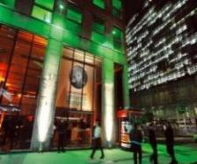
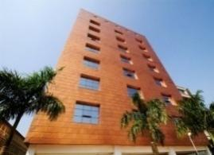





Universidade Anhembi Morumbi (UAM)
Fundada em 1970
Universidade Anhembi Morumbi desde 1997
Rede Laureate desde 2005 (Novembro)
BSP – Business School São Paulo em 2008
Pioneira com o primeiro curso de graduação em Turismo no Brasil
Lançou outros cursos inovadores como Quiropraxia, Design Digital, Aviação Civil e Gastronomia
6 campi
149 programas acadêmicos de graduação e pós-graduação
São Paulo
Campus Avenida Paulista
Campus Centro
Campus Vila Olímpia
Campus Paulista 2
Campus Morumbi
BSP
Campus Vale do Anhangabaú

Slide 17
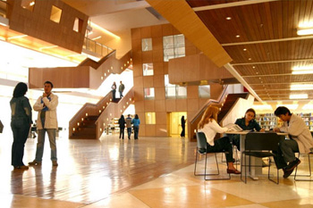
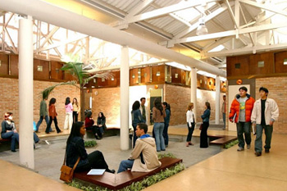
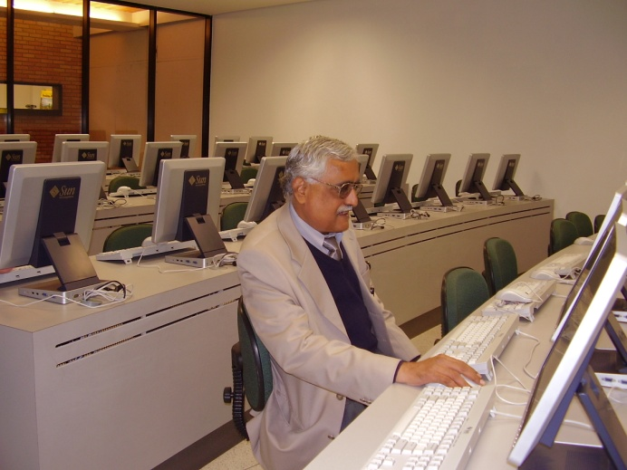
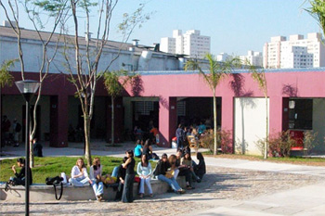
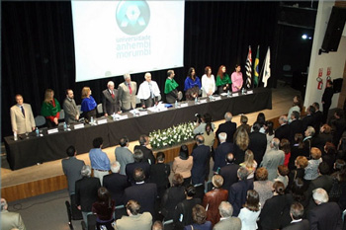
Infraestrutura
Bibliotecas
Centros de Convivência
Laboratórios
de
Informática
Praças
Theatro Casa do Ator

Slide 18
Cursos da Área de Informática
Laboratórios:
Aulas: 502, 508, 650, 651, 652, 653, 654, 655, 657, 658 e 732 (VO)
209, 210, 211 e 212 (campus Centro)
801, 802, 803 e 804 (campus Paulista 01)
1º, 2º e 15º Andar (Paulista 02)
Extra-Aulas: Procurar monitor!
Monitores identificados com crachás e camisas pretas.
Horário de Funcionamento:
Aulas: 19h às 22h55
Extra-Aulas: 11h15 às 19h
Uso de Softwares Específicos – Solicitação Prévia.
Obedecer Normas de Utilização.

Slide 19
Cursos da Área de Informática
Avisos Gerais:
É Proibido Fumar!!!
Eleição para Representantes de Turma
Uso da Unidade Web
Manual do Aluno no Site (Serviços para Alunos)

Slide 20
Parcerias
IBM Academic Alliance
Cuda Teaching Center (NVIDIA)
Cisco Academy
FDM
Oracle
Rim Academic Center (Blackberry)
Microsoft
Office 365
Demais softwares (enviar e-mail para msdnaa@anhembi.br )
Nome / Email / Nro Matricula / Curso

Slide 21
Serviços
Boa parte de serviços de secretaria podem ser solicitados pelo site da Anhembi (sou.anhembi.br)
Toda disciplina possui um site de apoio chamado de Unidade Web (anhembi.blackboard.com)
Disponibilização de conteúdos
Interação com professor e Alunos
Avisos
...

Slide 22
Coordenação dos Cursos da Área de Computação
Campus Vila Olímpia: 3847-3159
Prof. Augusto Mendes Gomes Jr.
amgjunior@anhembi.br
Prof. Ricardo de Almeida Pinto
ralmeida@anhembi.br
(11) 988127636

Slide 23
Sejam bem-vindos!!!

